Slide 1
Государство в народном хозяйстве
Выполнила: Зверева Г. Ю.
учитель высшей категории
МБОУ «СШ № 2 – многопрофильная
им. Е. И. Куропаткина»
г. Нижневартовск

Slide 2
Цель урока:
сформировать представление учащихся о роли государства в экономике;
профориентация учащихся в сфере экономики.

Slide 3
План урока:
1. Государство и экономическая сфера
2. Налоги. Виды налогов.
3. Государственный бюджет.

Slide 4
Государство и граждане
Все мы хотим жить лучше
Государство также заинтересовано в том, чтобы мы жили лучше
Государство создает условия для нормального существования общества
Берет на себя решение задач, которые граждане не могут решать самостоятельно
Несет расходы
4. Для покрытия этих расходов государству требуются денежные ресурсы
- Основной источник - налоги

Slide 5
Что обеспечивает государство
Взрослым
ДЕТЯМ
ПОЖИЛЫМ
Пенсии
Освобождение от уплаты некоторых налогов
Льготы для проезда на транспорте
Обучение в детском саду
Обучение в школе
Высшее образование по конкурсу
Посещение некоторых музеев и театров
МРОТ
Выплаты в связи с временной нетрудоспособностью
Дешевые кредиты на покупку жилья для некоторых категорий граждан
Выплаты в связи с рождением ребенка

Slide 6
Что обеспечивает государство
Всем: - Медицинское обслуживание
- Защита прав и безопасность благодаря работе правоохранительных органов
- Пожарная охрана, МЧС
- Дороги

Slide 7
Налоги
Прямые
Косвенные

Slide 9
Налоги, уплачиваемые гражданами
- Что является главным источником средств для государства?
- Почему необходимо платить налоги?
- Какие налоги платят граждане?
- Чем прямой налог отличается от косвенного?
Подумайте: Как влияет снижение или увеличение налогов на различные стороны жизни общества?

Slide 10
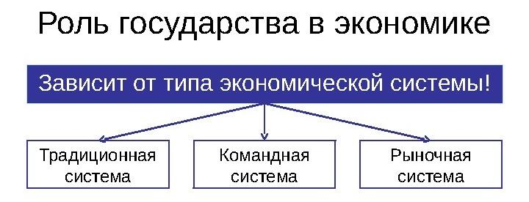

Slide 12
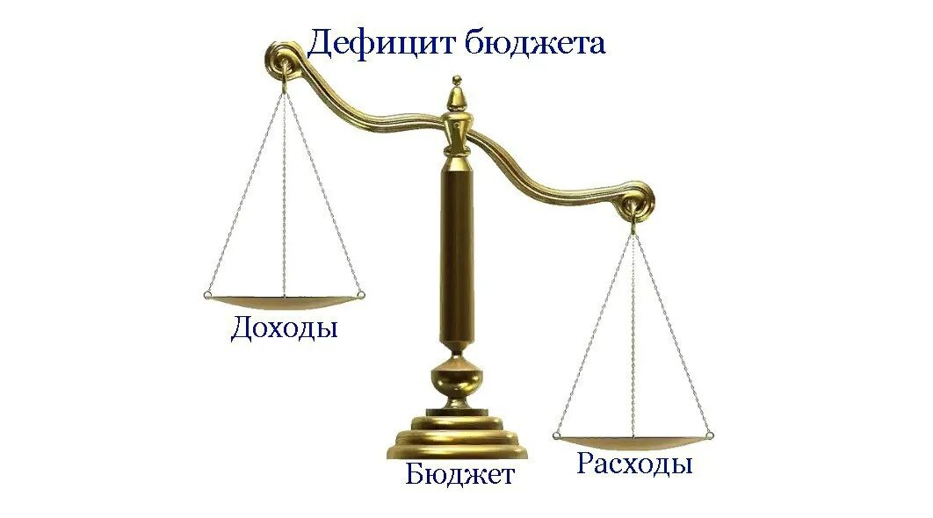

Slide 17
Социально-гуманитарный колледж
Предпрофильная подготовка
г. Нижневартовск, ХМАО-Югра

Slide 18
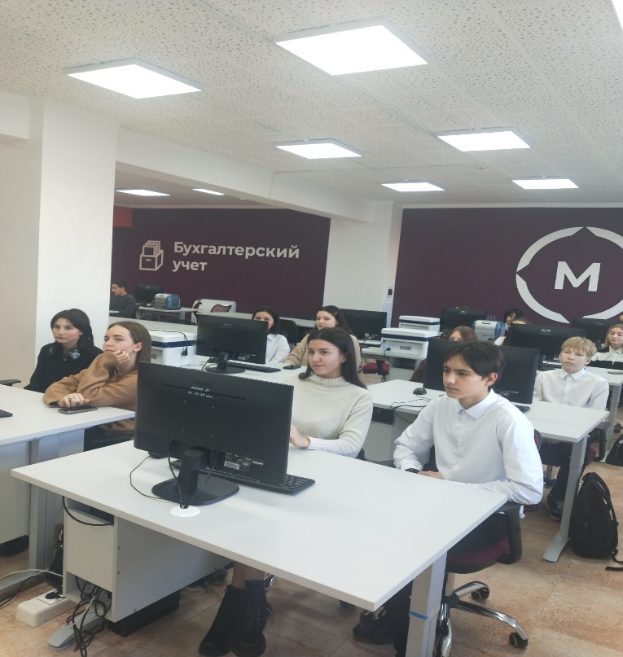
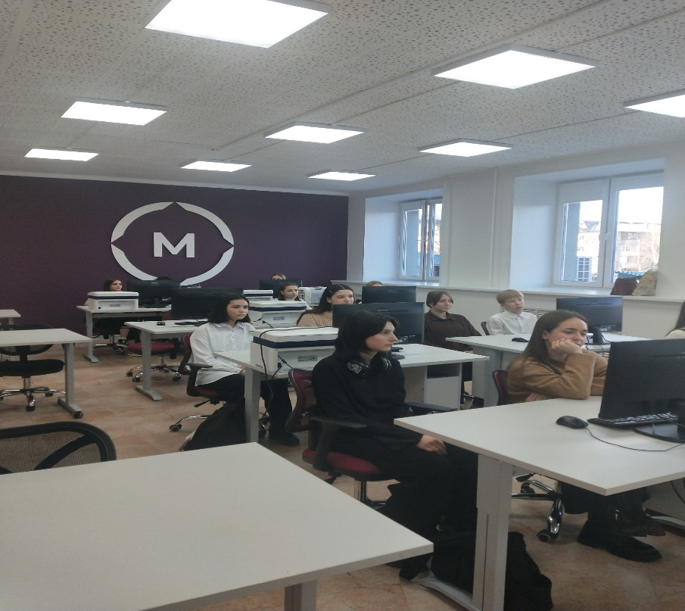
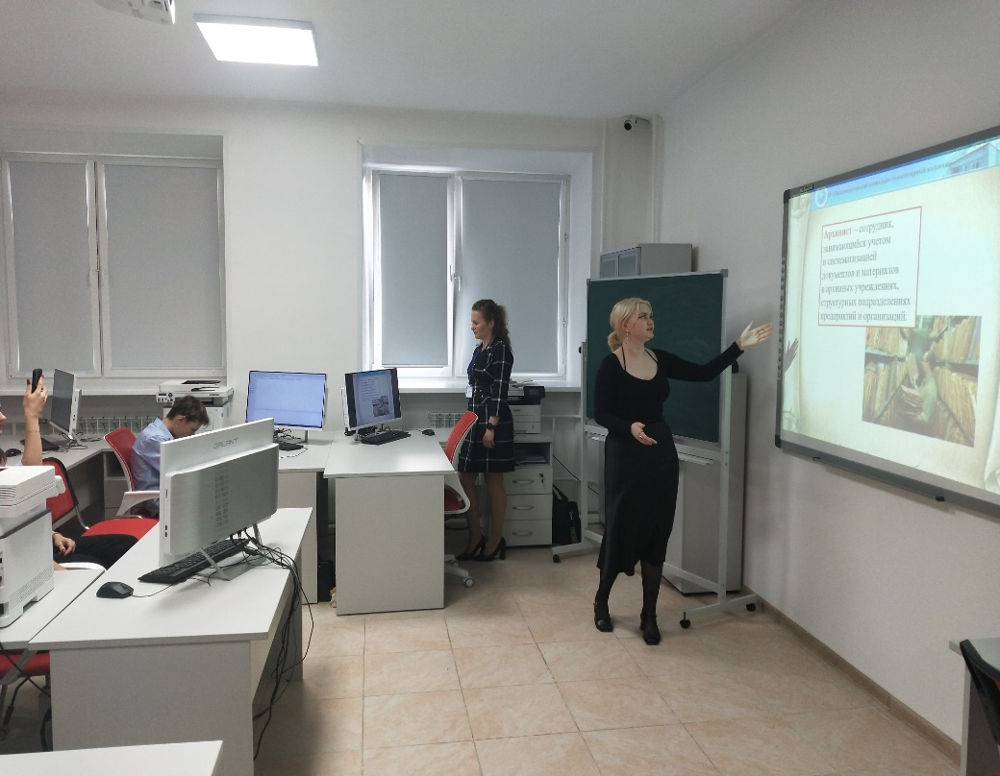
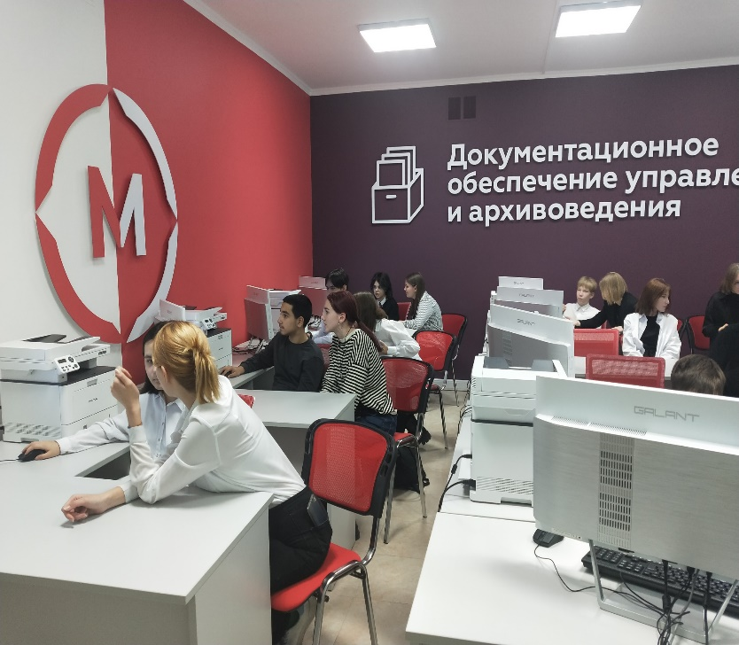
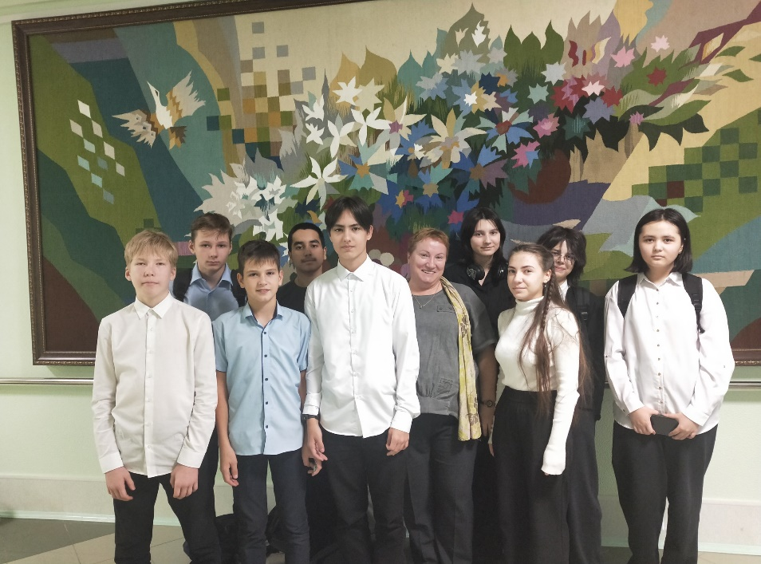
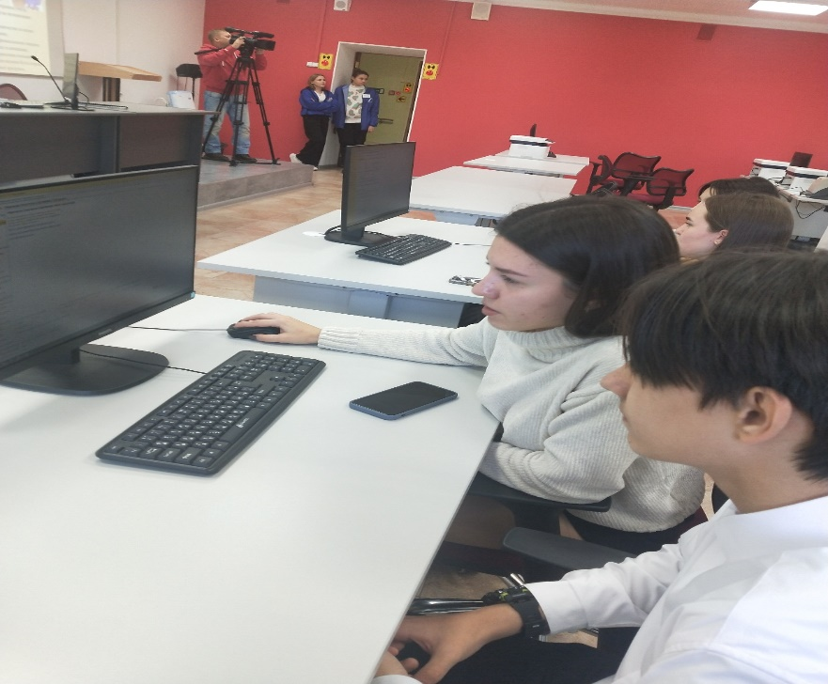

Slide 19
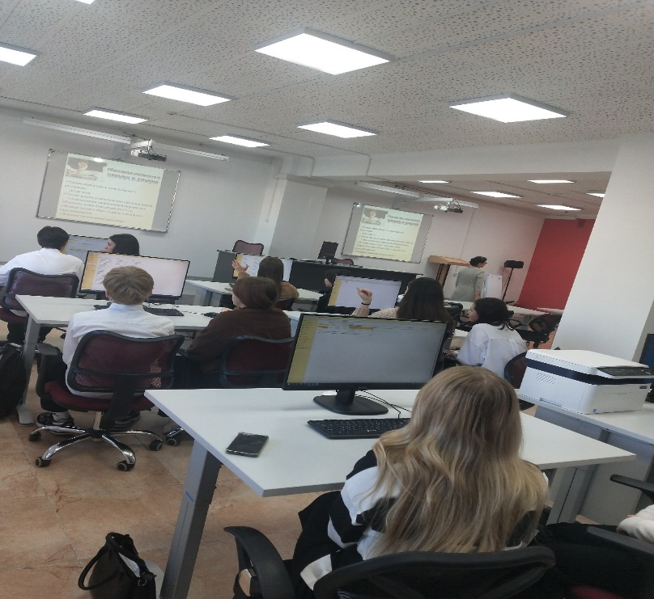
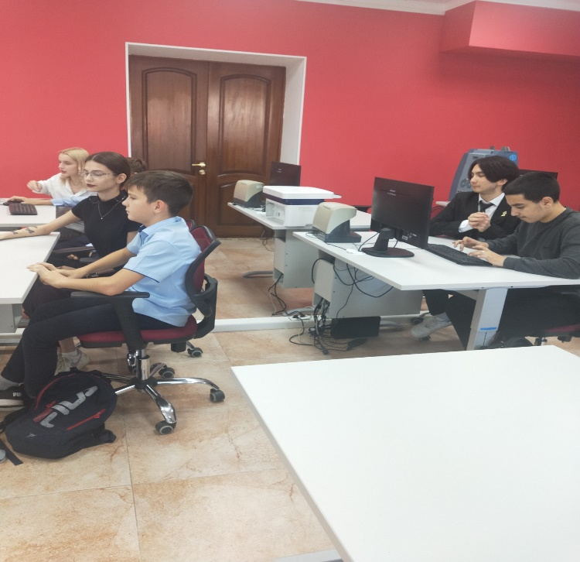
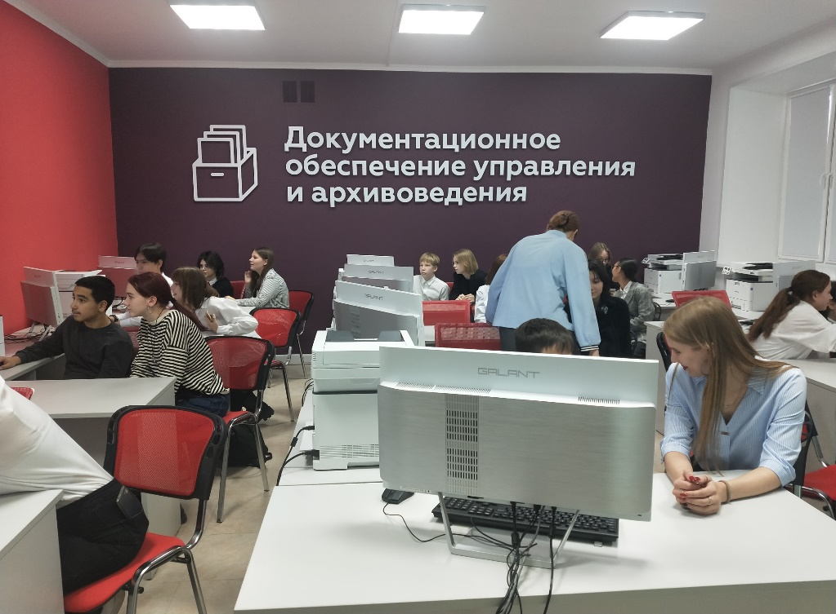
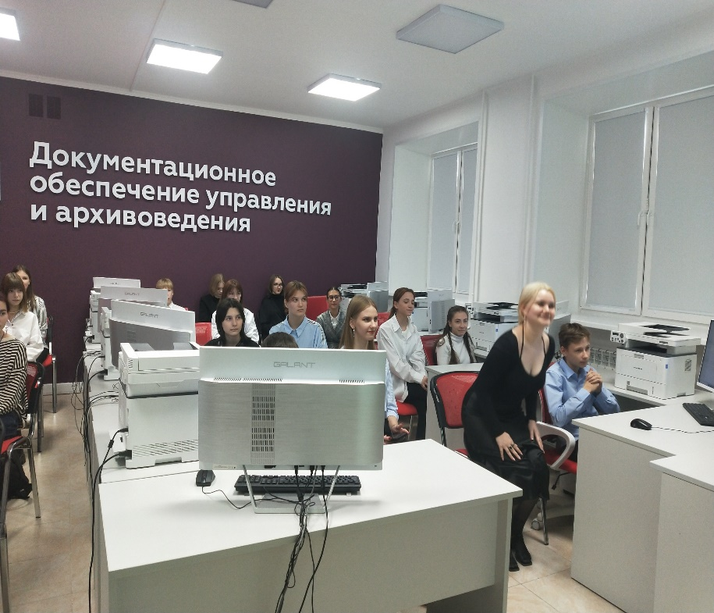
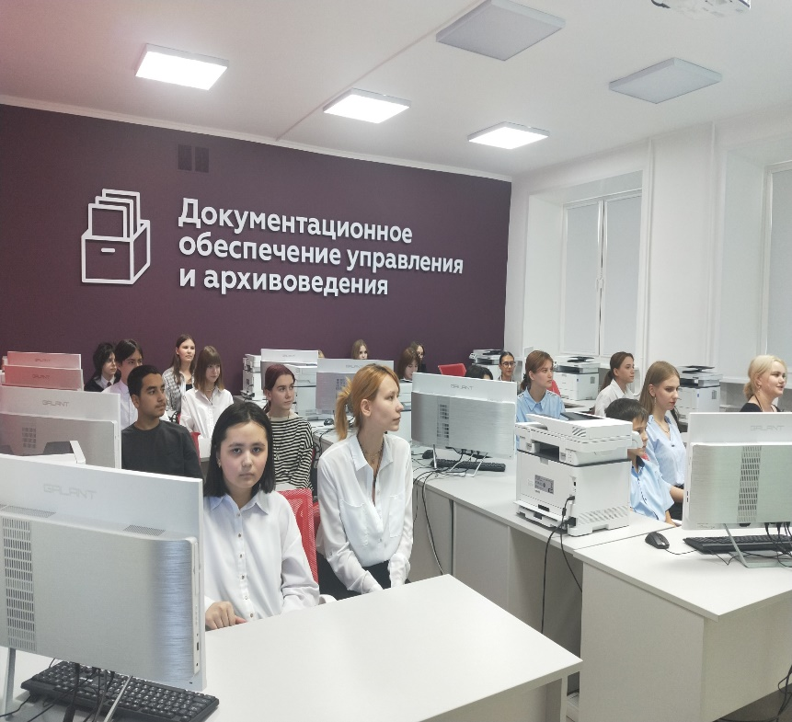
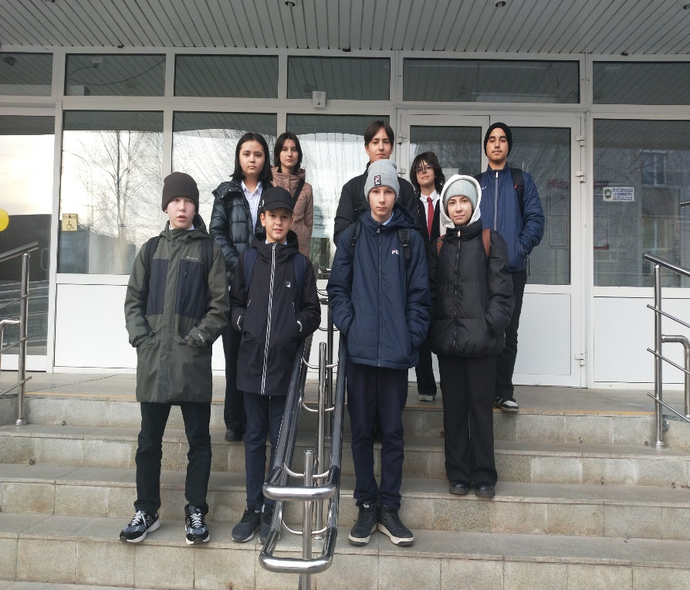

Slide 20
Благодарю за внимание!

